Slide 1





SỞ GIÁO DỤC VÀ ĐÀO TẠO SÓC TRĂNG
TRƯỜNG THPT LÊ VĂN TÁM
HOẠT ĐỘNG TRẢI NGHIỆM, HƯỚNG NGHIỆP 8
CHỦ ĐỀ 9:
XÂY DỰNG KẾ HOẠCH HỌC TẬP
THEO HỨNG THÚ NGHỀ NGHIỆP
GIÁO VIÊN BIÊN SOẠN
PHẠM MINH TUỆ

Slide 2

KHỞI ĐỘNG

Slide 3

CHỦ ĐỀ 9: XÂY DỰNG KẾ HOẠCH HỌC TẬP THEO HỨNG THÚ NGHỀ NGHIỆP
1
Tìm hiều các môn học ở trung học phổ thông liên quan đến hướng nghiệp
Em thích học các môn học nào?

Slide 4

CHỦ ĐỀ 9: XÂY DỰNG KẾ HOẠCH HỌC TẬP THEO HỨNG THÚ NGHỀ NGHIỆP
1
Tìm hiều các môn học ở trung học phổ thông liên quan đến hướng nghiệp
THẢO LUẬN NHÓM
Yêu cầu: Chia sẻ trong nhóm 5-6 em về môn học liên quan đến hướng nghiệp, dự định của từng bạn khi lựa chọn các môn học đó và giải thích lí do.

Slide 5
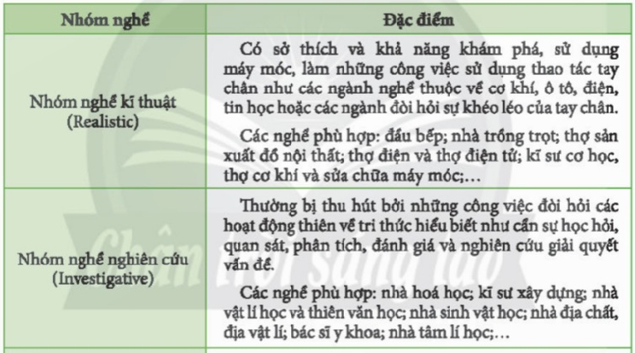
CHỦ ĐỀ 9: XÂY DỰNG KẾ HOẠCH HỌC TẬP THEO HỨNG THÚ NGHỀ NGHIỆP
1
Tìm hiều các môn học ở trung học phổ thông liên quan đến hướng nghiệp

Slide 6
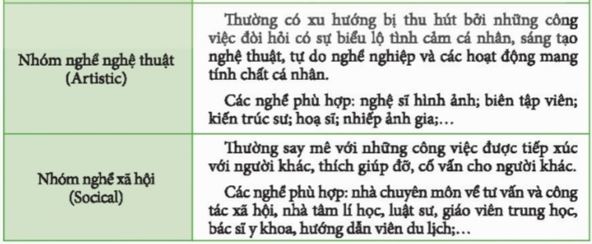
CHỦ ĐỀ 9: XÂY DỰNG KẾ HOẠCH HỌC TẬP THEO HỨNG THÚ NGHỀ NGHIỆP
1
Tìm hiều các môn học ở trung học phổ thông liên quan đến hướng nghiệp

Slide 7
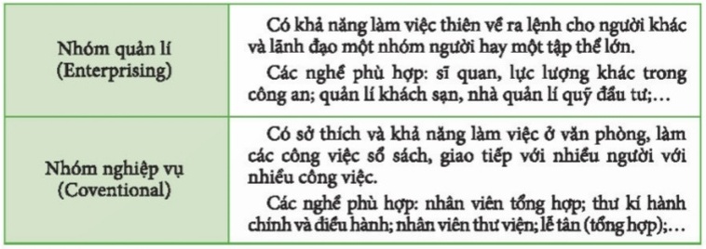
CHỦ ĐỀ 9: XÂY DỰNG KẾ HOẠCH HỌC TẬP THEO HỨNG THÚ NGHỀ NGHIỆP
1
Tìm hiều các môn học ở trung học phổ thông liên quan đến hướng nghiệp
Hãy chia sẻ về nghề mình thích và dự định lựa chọn các môn học phù hợp với nghề đó?

Slide 8
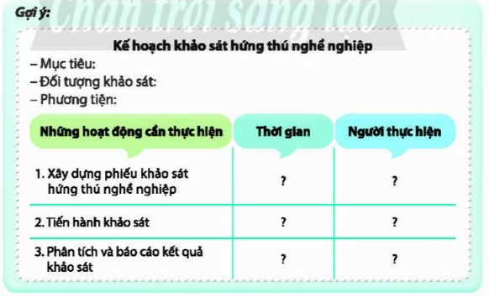
CHỦ ĐỀ 9: XÂY DỰNG KẾ HOẠCH HỌC TẬP THEO HỨNG THÚ NGHỀ NGHIỆP
2
Xây dựng và thực hiện kế hoạch khảo sát hứng thú nghề nghiệp
THẢO LUẬN NHÓM
Yêu cầu: Chia lớp thành các nhóm 5 – 6 HS, hãy thảo luận để đưa ra kế hoạch khảo sát hứng thú nghề nghiệp.

Slide 9
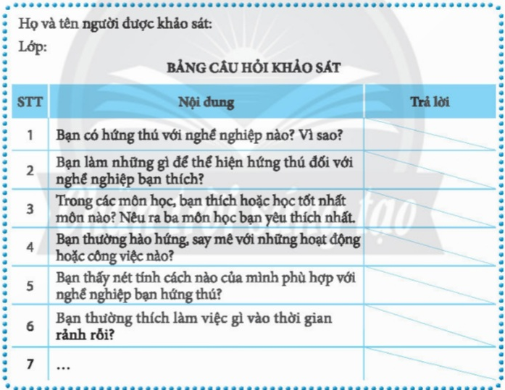
CHỦ ĐỀ 9: XÂY DỰNG KẾ HOẠCH HỌC TẬP THEO HỨNG THÚ NGHỀ NGHIỆP
2
Xây dựng và thực hiện kế hoạch khảo sát hứng thú nghề nghiệp
THẢO LUẬN NHÓM
Yêu cầu: Chia sẻ trong nhóm 5-6 em về các câu hỏi đã xây dựng. Sử dụng kết quả của nhiệm vụ 2 trong SBT. Gợi ý về cách đặt những câu hỏi:
• Tên nghề.
• Năng lực, sở trường, tính cách liên quan đến nghề mà mình hứng thú.
• Việc tham gia các hoạt động có liên quan đến nghề nghiệp đó.

Slide 10
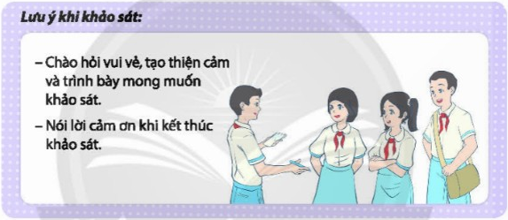
CHỦ ĐỀ 9: XÂY DỰNG KẾ HOẠCH HỌC TẬP THEO HỨNG THÚ NGHỀ NGHIỆP
2
Xây dựng và thực hiện kế hoạch khảo sát hứng thú nghề nghiệp
THẢO LUẬN NHÓM
Yêu cầu: Tiến hành khảo sát và sau đó chia sẻ trong nhóm về kết quả khảo sát hứng thú nghề nghiệp của các bạn trong trường mà mình đã thực hiện.
Gợi ý nội dung cần chia sẻ:
• Thực hiện được bao nhiêu phiếu khảo sát hứng thú nghề nghiệp?
• Khi khảo sát có những thuận lợi và khó khăn gì?
• Kết quả tổng hợp sau khi khảo sát như thế nào?

Slide 11
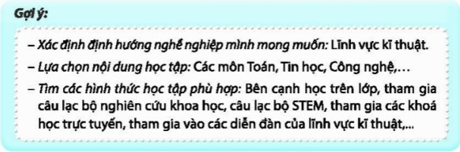
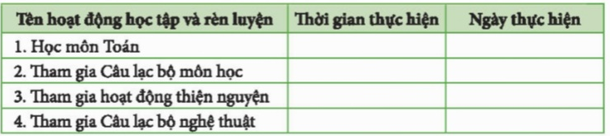
CHỦ ĐỀ 9: XÂY DỰNG KẾ HOẠCH HỌC TẬP THEO HỨNG THÚ NGHỀ NGHIỆP
3
Xây dựng kế hoạch học tập hướng nghiệp cho bản thân
THẢO LUẬN NHÓM
Em hãy trình bày kế hoạch học tập theo định hướng nghề nghiệp và góp ý khi cần thiết?
Yêu cầu: Chia lớp thành các nhóm 5-6 em, hãy chia sẻ về kế hoạch học tập theo định hướng nghề nghiệp mà mình đã xây dựng từ trước. Sử dụng kết quả của nhiệm vụ 3 trong SBT.

Slide 12

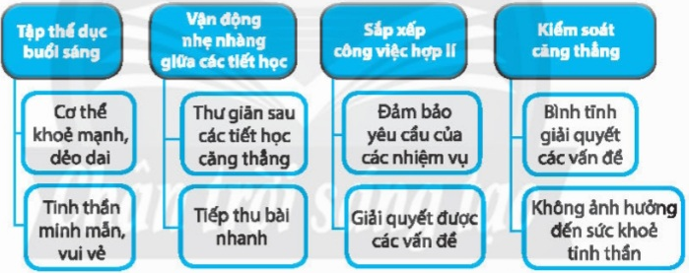
CHỦ ĐỀ 9: XÂY DỰNG KẾ HOẠCH HỌC TẬP THEO HỨNG THÚ NGHỀ NGHIỆP
4
Rèn luyện sức khoẻ, độ bền trong công việc
THẢO LUẬN NHÓM
Yêu cầu: Chia lớp thành các nhóm 6 em, hãy thảo luận về các biện pháp rèn luyện sức khoẻ, độ bên trong công việc. Sau đó đại diện các nhóm chia sẻ các biện pháp và ghi nhanh lên bảng, nên nêu lí do đưa ra các biện pháp đó.

Slide 13
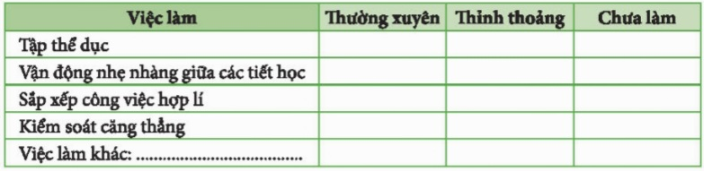
CHỦ ĐỀ 9: XÂY DỰNG KẾ HOẠCH HỌC TẬP THEO HỨNG THÚ NGHỀ NGHIỆP
4
Rèn luyện sức khoẻ, độ bền trong công việc
KHẢO SÁT
THƯỜNG XUYÊN
THỈNH THOẢNG
CHƯA LÀM

Slide 14
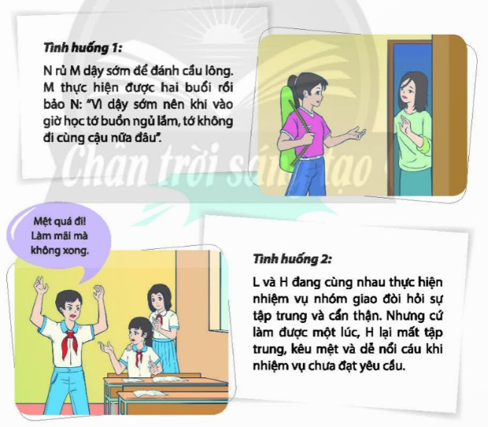
CHỦ ĐỀ 9: XÂY DỰNG KẾ HOẠCH HỌC TẬP THEO HỨNG THÚ NGHỀ NGHIỆP
4
Rèn luyện sức khoẻ, độ bền trong công việc
THẢO LUẬN NHÓM
Yêu cầu: Chia lớp thành 5 nhóm, hãy thảo luận theo nhóm, đóng vai N và M, L và H để giúp bạn đạt được mục đích rèn luyện sức khoẻ, độ bên trong công việc ở các tình huống trong SGK trang 77.

Slide 15
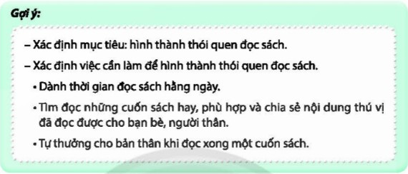
CHỦ ĐỀ 9: XÂY DỰNG KẾ HOẠCH HỌC TẬP THEO HỨNG THÚ NGHỀ NGHIỆP
5
Rèn luyện tính kiên trì, sự chăm chỉ trong công việc
THẢO LUẬN NHÓM
Yêu cầu: Hãy chia sẻ theo nhóm về việc lập và thực hiện kế hoạch rèn luyện tính kiên trì, sự chăm chỉ trong công việc. Sử dụng kết quả nhiệm vụ 5 trong SBT.

Slide 16
CHỦ ĐỀ 9: XÂY DỰNG KẾ HOẠCH HỌC TẬP THEO HỨNG THÚ NGHỀ NGHIỆP
5
Rèn luyện tính kiên trì, sự chăm chỉ trong công việc
5 bước rèn luyện tính kiên trì trong công việc:
1. Xác định rõ mục tiêu của bản thân.
2. Xác định rõ việc cần làm, cách thức thực hiện từng công việc để đạt được mục tiêu.
3. Sắp xếp thời gian hoàn thành các công việc đặt ra với tinh thần quyết tâm cao.
4. Tìm cách đứng lên khi thất bại.
5. Luôn đặt ra mục tiêu cao hơn để hoàn thiện bản thân.
5 bước rèn luyện sự chăm chỉ trong công việc:
1. Lập kế hoạch cho học tập và các hoạt động khác.
2. Cam kết thực hiện đúng theo kế hoạch đã đặt ra.
3. Tìm sự hỗ trợ khi gặp khó khăn để kế hoạch được thực hiện theo đúng tiến độ thời gian và đạt chất lượng.
4. Tự thưởng cho bản thân khi hoàn thành được mỗi phán việc trong kế hoạch.
5. Thực hiện liên tục các công việc theo kế hoạch đến khi trở thành thói quen làm việc chăm chỉ.

Slide 17
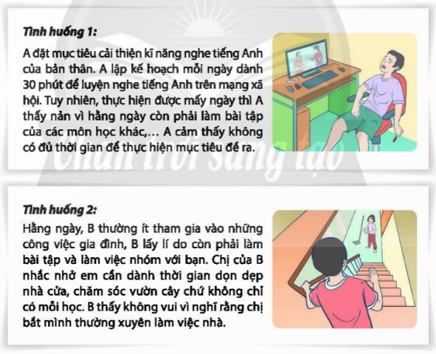
CHỦ ĐỀ 9: XÂY DỰNG KẾ HOẠCH HỌC TẬP THEO HỨNG THÚ NGHỀ NGHIỆP
5
Rèn luyện tính kiên trì, sự chăm chỉ trong công việc
THẢO LUẬN NHÓM
Yêu cầu: Thảo luận theo nhóm 4-6 em về biện pháp rèn luyện tính kiên trì, sự chăm chỉ trong hai tình huống ở mục 2, nhiệm vụ 5, trang 78 SGK. Và lựa chọn biện pháp tối ưu nhất.

Slide 18
CHỦ ĐỀ 9: XÂY DỰNG KẾ HOẠCH HỌC TẬP THEO HỨNG THÚ NGHỀ NGHIỆP
5
Rèn luyện tính kiên trì, sự chăm chỉ trong công việc
Hãy chia sẻ về các biện pháp mà mình đã làm để rèn luyện tính kiên trì, sự chăm chỉ?
Hãy chia sẻ những thuận lợi và khó khăn gặp phải khi rèn luyện tính kiên trì, sự chăm chỉ?

Slide 19
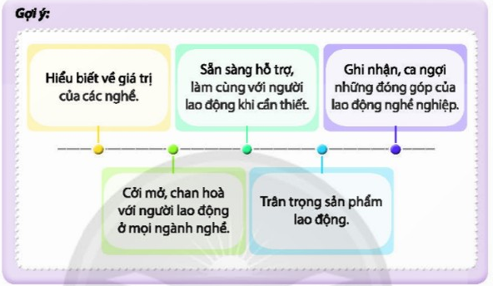
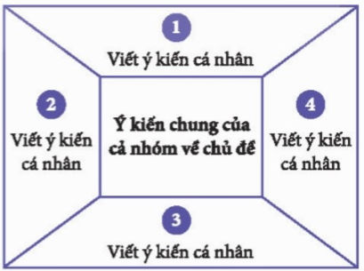
CHỦ ĐỀ 9: XÂY DỰNG KẾ HOẠCH HỌC TẬP THEO HỨNG THÚ NGHỀ NGHIỆP
6
Thể hiện thái độ tôn trọng đối với lao động nghề nghiệp
THẢO LUẬN NHÓM
Hãy chia sẻ về những tình huống mà em đã thể hiện thái độ tôn trọng đối với lao động nghề nghiệp?
Yêu cầu: Mỗi nhóm 4 em, hãy sử dụng kĩ thuật “Khăn trải bàn” để chia sẻ về cách thể hiện thái độ tôn trọng với lao động nghề nghiệp. Sau đó đại diện các nhóm lên chia sẻ trước lớp.

Slide 20
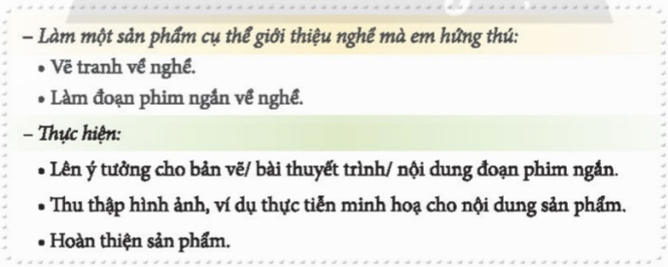
CHỦ ĐỀ 9: XÂY DỰNG KẾ HOẠCH HỌC TẬP THEO HỨNG THÚ NGHỀ NGHIỆP
7
Giới thiệu một sản phẩm về nghề mà em hứng thú
THẢO LUẬN NHÓM
Yêu cầu: Em hãy hoàn thiện các loại sản phẩm để giới thiệu nghề mà mình hứng thú. Sau đó chia sẻ trước lớp về sản phẩm của mình.

Slide 21
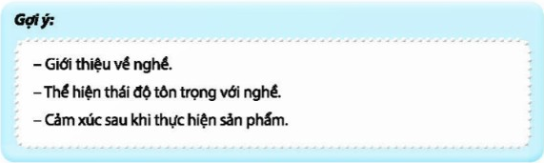
CHỦ ĐỀ 9: XÂY DỰNG KẾ HOẠCH HỌC TẬP THEO HỨNG THÚ NGHỀ NGHIỆP
7
Giới thiệu một sản phẩm về nghề mà em hứng thú
TRIỂN LÃM SẢN PHẨM
Yêu cầu: Giới thiệu về các sản phẩm giới thiệu nghề của em theo nhóm và tiến hành tổ chức triển lãm.

Slide 22
CHỦ ĐỀ 9: XÂY DỰNG KẾ HOẠCH HỌC TẬP THEO HỨNG THÚ NGHỀ NGHIỆP
8
Cho bạn, cho tôi
THẢO LUẬN NHÓM
Yêu cầu: Chia lớp thành các nhóm từ 4-6 em, hãy nhận xét về những điểm mình thấy bạn đã làm được trong chủ đề này. Từng em lần lượt chia sẻ để đảm bảo mỗi bạn đều nhận được ít nhất một ý kiến từ một bạn trong nhóm.
Yêu cầu: Mỗi em trong nhóm chia sẻ với bạn về những hành vi hay thái độ chưa phù hợp trong chủ đề này bạn cần thay đổi hoặc cố gắng. Lần lượt từng em chia sẻ để đảm bảo mỗi bạn đều nhận được chia sẻ từ tất cả các bạn trong nhóm.
Yêu cầu: Một số em hãy chia sẻ về những điều bạn nhận xét về mình, về những điều mình đã làm được, chưa làm được và cảm nhận của bản thân.

Slide 23
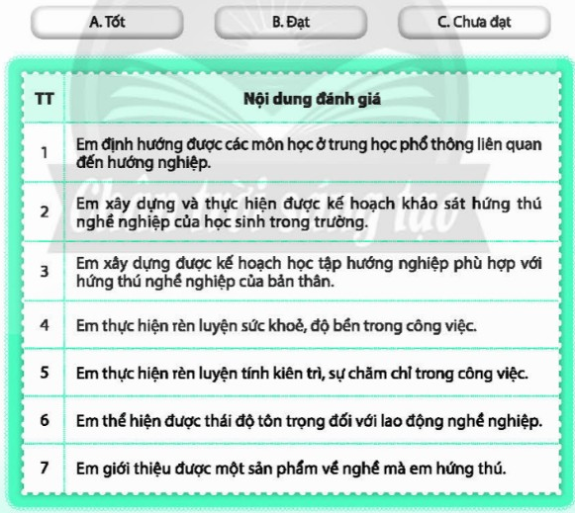
CHỦ ĐỀ 9: XÂY DỰNG KẾ HOẠCH HỌC TẬP THEO HỨNG THÚ NGHỀ NGHIỆP
Em gặp những thuận lợi và khó khăn khi trải nghiệm với chủ đề này?
9
Khảo sát cuối chủ đề
• Tốt: 3 điểm;
• Đạt: 2 điểm;
• Chưa đạt: 1 điểm.

Slide 24


CHỦ ĐỀ 9: XÂY DỰNG KẾ HOẠCH HỌC TẬP THEO HỨNG THÚ NGHỀ NGHIỆP
10
Rèn luyện tiếp theo và chuẩn bị chủ đề mới
Em hãy chia sẻ những kĩ năng cần tiếp tục rèn luyện, cách rèn luyện và cách tự đánh giá sự tiến bộ của bản thân trong rèn luyện.
Tiết tới chúng ta sẽ ÔN TẬP, chuẩn bị cho kiểm tra cuối HKII.

Slide 25
CHÀO TẠM BIỆT CÁC EM VÀ HẸN GẶP LẠI!
GOODBYE SEE YOU AGAIN!

Slide 26

LIÊN HỆ MUA BỘ GIÁO ÁN VÀ BÀI GIẢNG ĐIỆN TỬ
HOẠT ĐỘNG TRẢI NGHIỆM, HƯỚNG NGHIỆP 8
(CHÂN TRỜI SÁNG TẠO)
- Họ tên: Phạm Minh Tuệ
- Đơn vị: Trường THPT Lê Văn Tám, Sóc Trăng.
- Năm vào ngành: 2010
- Trình độ: ĐHSP
- Thành tích: Chiến sĩ thi đua cơ sở (3 năm liền); Bằng khen của Bộ GD-ĐT; Bằng khen của Chủ tịch UBND tỉnh Sóc Trăng; Bằng khen của Trung ương Đoàn và tỉnh đoàn Sóc Trăng; Nhà giáo trẻ tiêu biểu năm 2020; Giáo viên dạy giỏi cấp tỉnh;…
- BƯỚC 1: Gọi số điện thoại 0939 286 603 hoặc kết bạn Zalo
- BƯỚC 2: Mr Tuệ gửi giáo án mẫu của một chủ đề để bạn tham khảo
- BƯỚC 3: Chuyển khoản vào số tài khoản của Phạm Minh Tuệ:
+ Vietcombank: 0891000617723
+ Sacombank: 070103141271
- BƯỚC 4: Mr Tuệ gửi giáo án hoàn chỉnh cho bạn qua Email hoặc Zalo.
Bảng giá: - HKI: 250.000 đồng/Word/PPT
- Cả năm: 400.000 đồng/ Word/PPT
Giáo viên biên soạn: Phạm Minh Tuệ
Email: phamminhtue.c3lvt@soctrang.edu.vn

